Slide 1
Angely Joanna padilla mejía
Curso: Mecanografía
Dirección: potrerillo

Slide 2
Cien días en el mar
Angely Joanna Padilla Mejía
Cien días en el mar: a la mitad de su vida, se lanza un buen día a dar la vuelta al mundo en un crucero remodelado con 750 estudiantes, resulta que yo junto con mi compañero y un jovencito de 12 años. Avían contratado al señor Paul que es un poeta para dar clases en el mar el programa que lleva a estudiantes y universitarios en una travesía oceánica.
Confieso que fui a regañadientes, no quería sacar al jovencito de la escuela (cursaba el primer grado de segundaria) ni tampoco estar a un océano de distancia de mis padres (ambos de más de 80 años) y de mi hija que estudia la universidad pero hace mucho tiempo, que ya no le gusta estudiar.

Slide 3
Bebida que cura todo
Polvo mágico
Lengua de sapo
Agua milagrosa
Piel de dragón
Diente de bruja

Slide 4
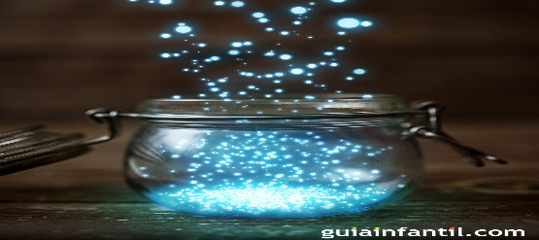
Ingredientes
Polvo mágico
Encontrando a una hada y pedirle un frasco de polvo mágico

Slide 5
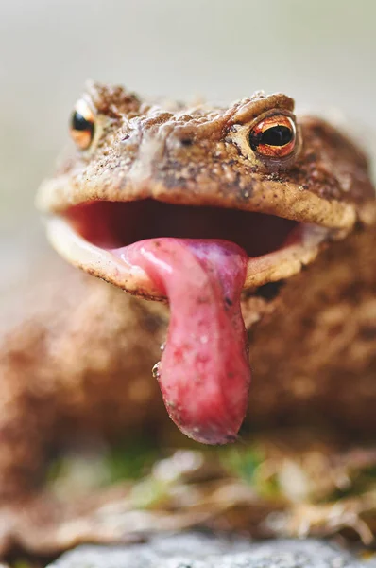
Ingredientes
Lengua de sapo
Matando a un sapo y quitándole la lengua

Slide 6
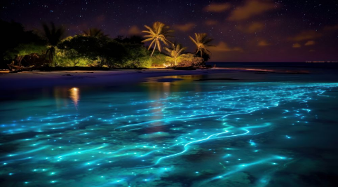
Ingredientes
Agua milagrosa
Ir a un rio no cualquier rio el rio esta en la cima de la montaña tomar un bote de agua milagrosa

Slide 7
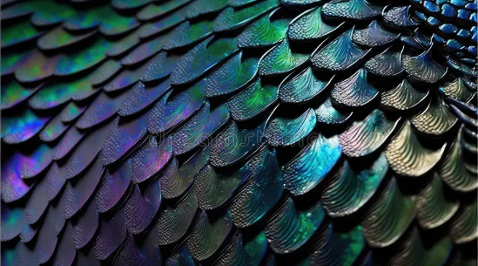
Ingredientes
Piel de dragón
Matando al dragón y cortarle la piel mas suave que tenga

Slide 8
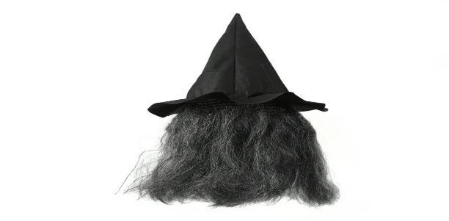
Ingredientes
pelo de bruja
Enfrentarse con la bruja para quitarle pelo

